Slide 1


Slide 2
MEMBUAT/ MENYISIPKAN TABEL
Ada beberapa cara membuat/ menyisipkan tabel dalam Word for Windows :
Pulldown menu Table, klik Insert Table. Lihat gambar pada ha-laman 11.
Pada layar akan tampil kotak dialog seperti dibawah ini, isikan jumlah kolom pada kotak teks Number of columns dan isikan jumlah baris pada kotak teks Number of rows.

Slide 3
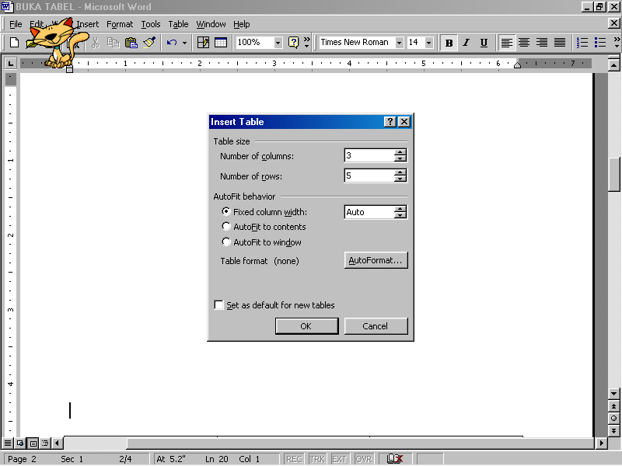
Karena ingin membuat tabel 3 kolom 5 baris, maka yang akan kita lakukan seperti dibawah ini :

Slide 4
Setelah diklik OK, maka hasilnya adalah :

Slide 5
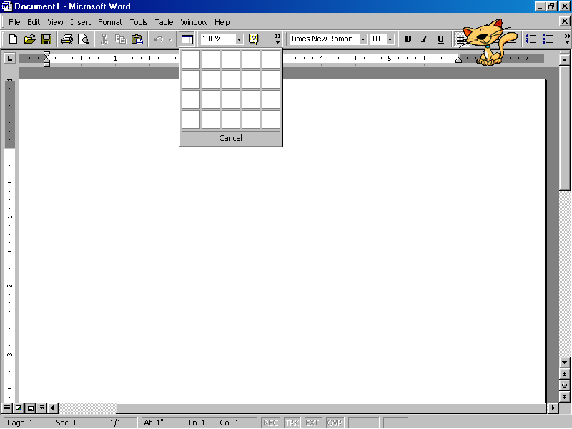
Pada toolbar standard pilih Insert Table

Slide 6
Tentukan jumlah baris dan kolom dengan mengklik sel kiri atas pada grid tabel kemudian mendrag pointer mouse sehingga memblok sejumlah sel grid tabel yang akan dimuat. Misalkan kita akan membuat tabel dengan 4 kolom dan 4 baris, maka setelah kita klik hasilnya :

Slide 7
Pilih toolbar standard pilih Draw Table untuk membuat tabel yang rumit. Cara seperti ini sama dengan menggunakan pensil atau ballpoint saat kita membuat tabel. Oleh karena itu cara ini cocok untuk membuat tabel yang rumit.

Slide 8
Pilih toolbar standard pilih Draw Table untuk membuat tabel yang rumit. Cara seperti ini sama dengan menggunakan pensil atau ballpoint saat kita membuat tabel. Oleh karena itu cara ini cocok untuk membuat tabel yang rumit.

Slide 10
Untuk menghapus garis, klik icon yang bergambar penghapus dan drag di atas garis yang akan dihapus.
Anda dapat memperindah (memformat) tampilan tabel dengan menggunakan Table AutoFormat:
  Klik pada tabel yang akan diperindah (diformat)
  Pada menu Table, klik perintah Table AutoFormat (lihat pada gambar halaman 11), sehingga akan tampil kotak dialog seperti ini :

Slide 11
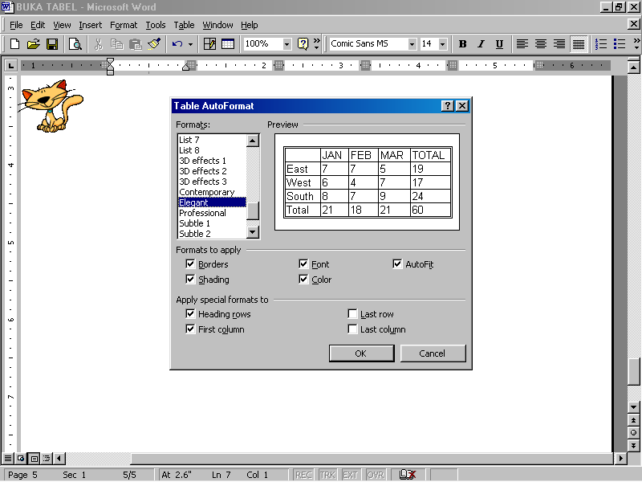

Slide 12
  Pada kotak format anda dapat memilih format-format yang disediakan. Sebagai contoh kita pilih Elegant.
  Kemudian klik OK, hasilnya sebagai berikut :

Slide 13
MENGISI DAN MENGEDIT TEKS PADA TABEL
Setelah membuat kolom, baris dan sel tabel, langkah selanjutnya tabel tersebut dapat diisi. Dan bila dalam pengisian terjadi kesalahan tabel tersebut dapat kita edit (perbaiki).
Mengisi Teks
Letakkan insertion point (kursor) pada sel, kemudian ketikkan teks yang diinginkan.
Setelah selesai, dapat berpindah ke sel lainnya dengan cara menggunakan tombol anak panah atau memindahkan kursor memakai mouse atau menekan tombol tab sehingga kursor berpindah ke kanan sel dan bila ingin berpindah ke kiri sel tekan tombol shift+tab.

Slide 14
Mengedit Teks
Pilih sel yang akan diperbaiki (edit), bila ingin memperbaiki satu karakter dari kanan ke kiri tekan tombol backspace (←), bila ingin memperbaiki satu karakter dari kiri ke kanan tekan tombol Delete. Kemudian ketik huruf/ kata yang benar.
Bila ingin menambah (insert) baris atau kolom, letakkan kursor pada pada sel yang ingin ditambah kolomnya atau sel yang ingin ditambah barisnya. Kemudian pilih menu Table dan klik sesuai keinginan
Atau dapat pula pilih icon Table and Border pada toolbard standard, lalu klik tanda panah disamping Insert Table, kemudian klik sesuai keinginan. Lihat pada gambar halaman 12.

Slide 15
Bila ingin menghapus (delete) baris atau kolom, letakkan kursor pada pada sel yang ingin dihapus kolomnya atau sel yang ingin dihapus barisnya. Kemudian pilih menu Table dan klik sesuai keinginan
Atau letakkan kursor pada sel yang ingin dihapus (delete), bila ingin menghapus satu kolom kita drag kolom yang mau dihapus tadi, bila ingin menghapus satu baris drag baris yang mau dihapus tadi, kemudian pilih icon gunting (cut) pada toolbar standard lalu klik.

Slide 16
MENGATUR FORMAT TABEL
Setelah membuat/ menyisipkan tabel kemudian mengisi dan mengedit teks pada tabel, anda dapat mengatur format tabel tersebut agar sesuai kebutuhan sehingga tampak rapi dan menarik.
Menggabungkan Sel
Klik icon Tables and Borders pada toolbar standard. Pilih icon penghapus (eraser) kemudian klik dan drag penghapus melewati pemisah sel yang akan dihapus.

Slide 17
Atau cara yang lebih cepat, pilih sel-sel yang akan digabung dengan cara mendragnya, kemudian klik icon Merge Cells pada icon Tables dan Border yang terdapat pada toolbar standard atau pada menu Table

Slide 18
Memisahkan Sel
Klik icon Draw Table yang terdapat pada menu Table atau pada icon Tables and Borders yang berada pada toolbar standard, sehingga pointer/ kursor berubah menjadi pena. Kemudian klik dan drag untuk membuat pemisahan sel pada lokasi yang diinginkan.
Atau pilih dan drag sel yang ingin dipisahkan, kemudian klik icon Split Cells pada menu Table atau pada icon Tables and Borders
yang berada pada toolbar standard. Kemudian pilih opsi-opsi yang tersedia dalam kotak dialog, setelah itu klik OK.

Slide 19
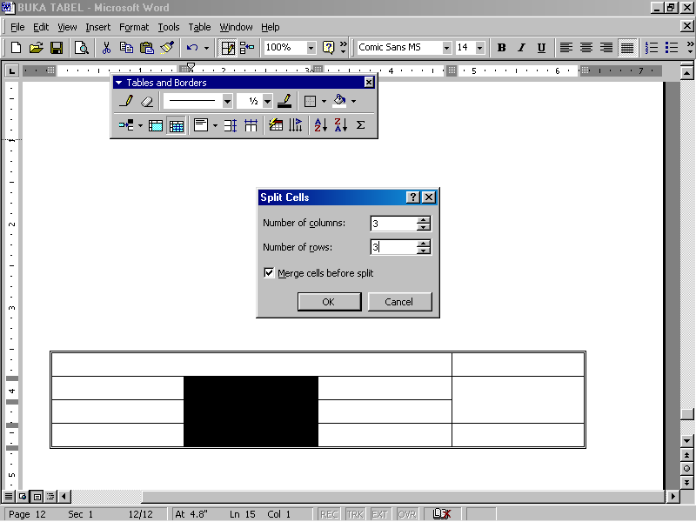

Slide 20
Menambahkan Border
Pilih sel-sel yang ingin diberi border, pada menu Format pilih Borders and Shading, kemudian klik tab halaman Borders.

Slide 21
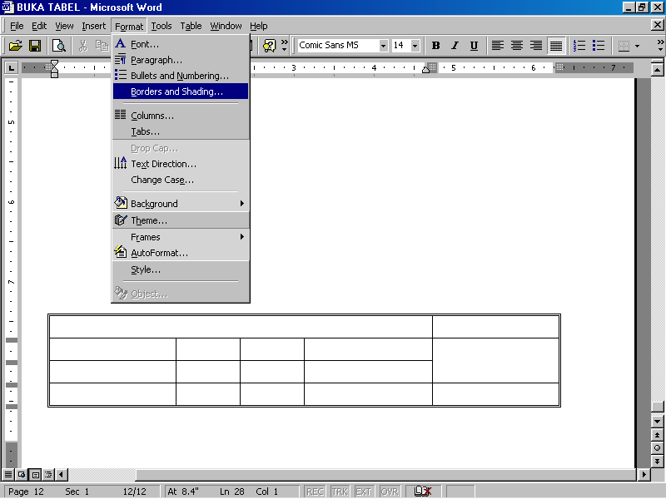

Slide 22
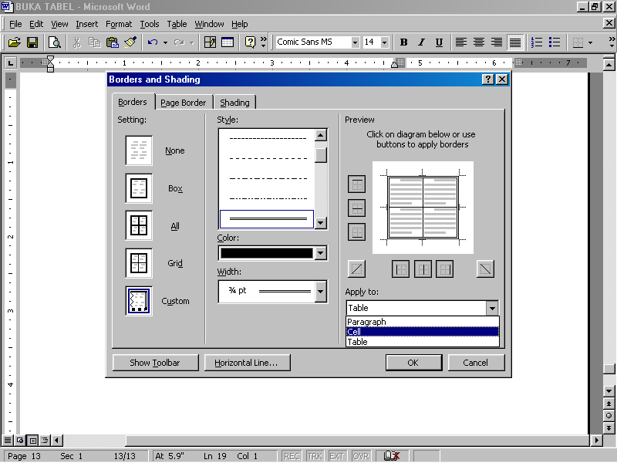

Slide 23
Tentukan satu atau lebih opsi-opsi yang ada sesuai keinginan. Pastikan anda telah menentukan opsi penerapan border pada objek yang dipilih pada kotak Apply to. Lalu klik OK.
Untuk mempercepat penggunaan tipe border baru atau menghilangkan border dari sel yang diblok, gunakan palete Border pada toolbar standard atau Tables and Borders

Slide 24
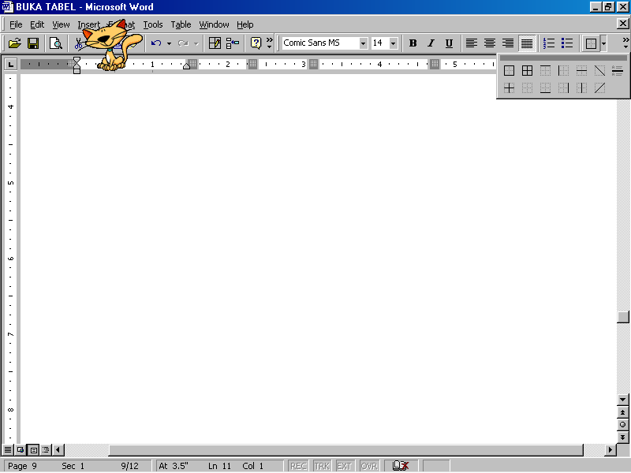

Slide 25
Menambahkan Shading
Anda dapat menggunakan bayangan (shading) untuk mengisi latar belakang tabel. Caranya sebagai berikut :
Pilihlah sel yang akan diberi bayangan. Pada menu Format klik Borders and Shadings (lihat pada gambar halaman 8), kemudian klik tab Shading seperti tampak pada gambar dibawah ini :

Slide 26
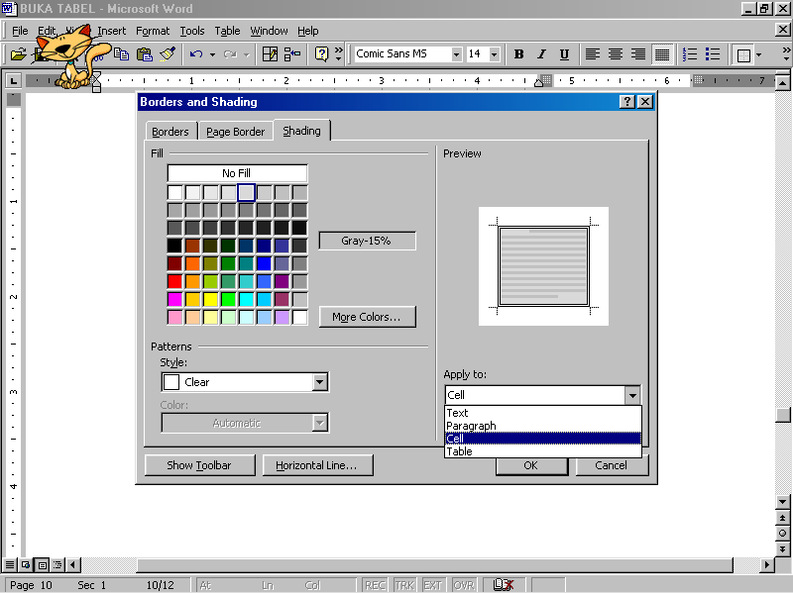

Slide 27
Pilihlah opsi-opsi yang ada misalnya klik Gray-15% pada kotak Fill. Di bagian Apply to klik bagian dokumen yang akan menggu-nakan shading, misalnya Cell. Klik OK untuk mendapatkan hasil.

Slide 28
Untuk mengapus shading isikan No Fill pada kotak Fill (lihat pada gambar di atas), maka cell tadi akan kembali seperti sebelum diberikan shading.

Slide 29
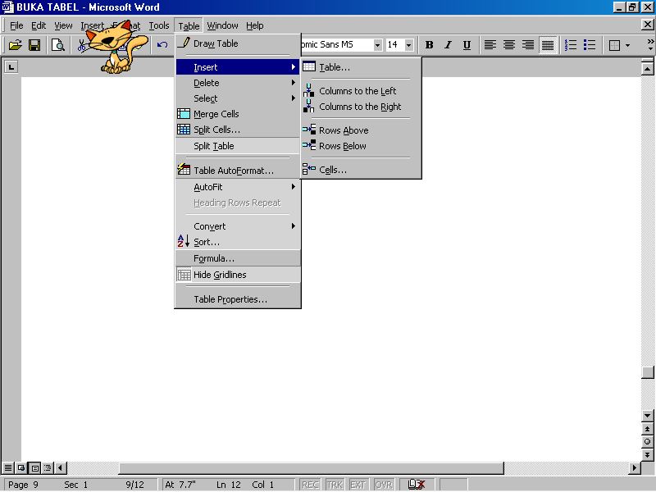

Slide 30
